Slide 1

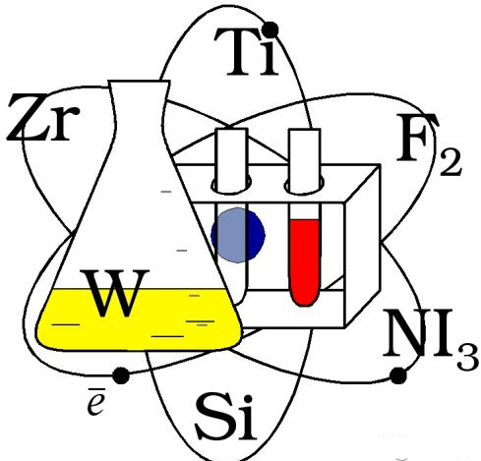
Основные классы и генетическая связь неорганических соединений. Оксиды, основания, кислоты, соли: классификация, химические свойства.
Занятия 2.
Кафедра химии
Составитель: Соколова М.Д. – зав. кафедрой, д.т.н., доцент

Slide 2
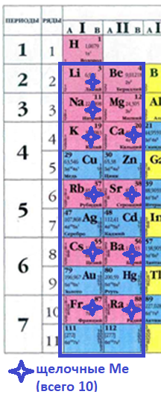
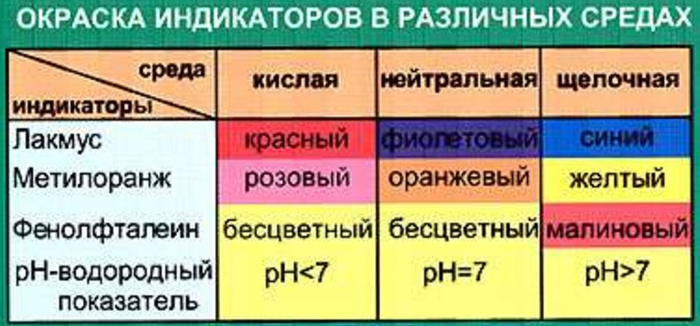
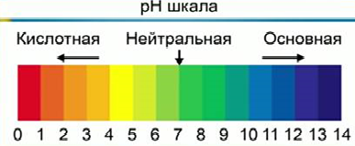
ОН⁻
Основания (гидроксиды): Классификация. Химические свойства
Классификация оснований
Основания
Образуют все остальные Ме в таблице Менделеева
Растворимые в воде
(Щелочи)
Нерастворимые

Slide 3
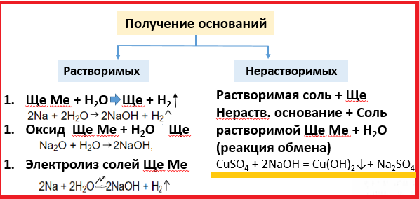
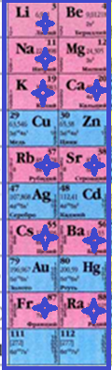
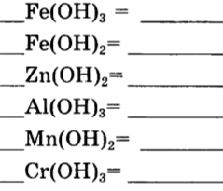
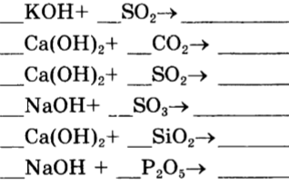
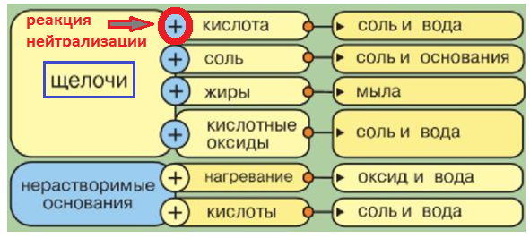
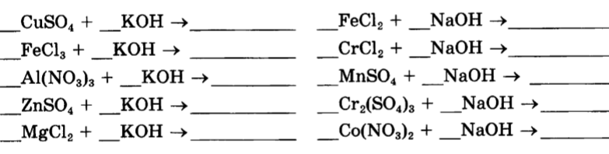
Основание: Получение. Химические свойства
Задание 1:
Приведите примеры реакций по таблице «Химические свойства оснований»
Задание 2:
Ще – щелочь, Ще Ме – щелочной металл
Химические свойства оснований

Slide 4
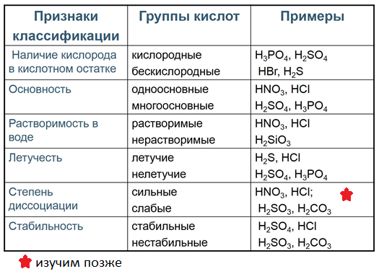
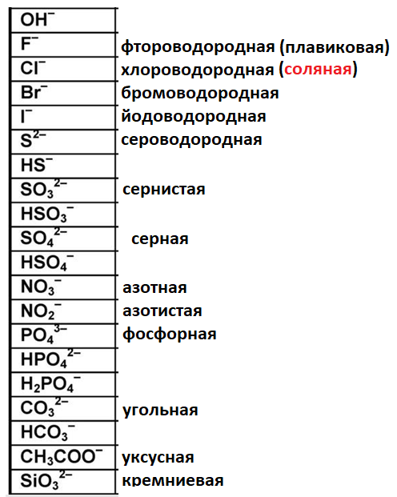
Кислоты: Классификация
классификация кислот не совсем соответствует их химическим свойствам
Задание 1:
1. Назовите одно-, двух-, трехосновные кислоты.

Slide 5
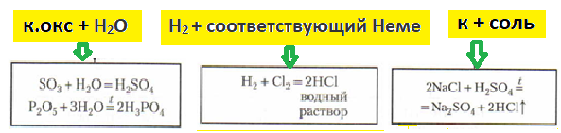
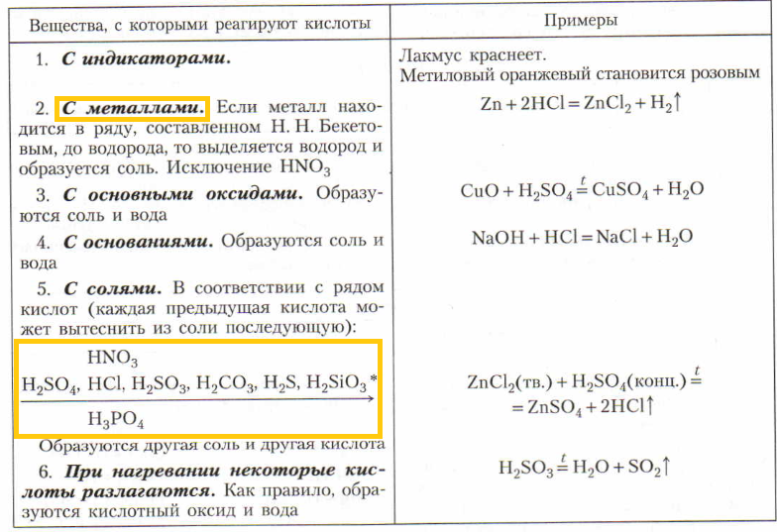
Кислоты: получение и химические свойства
Получение
Химические свойства

Slide 6
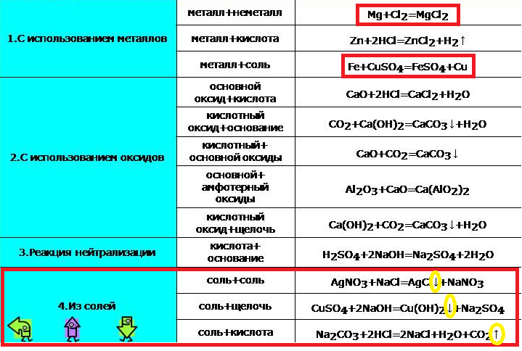
Соли: получение

Slide 7
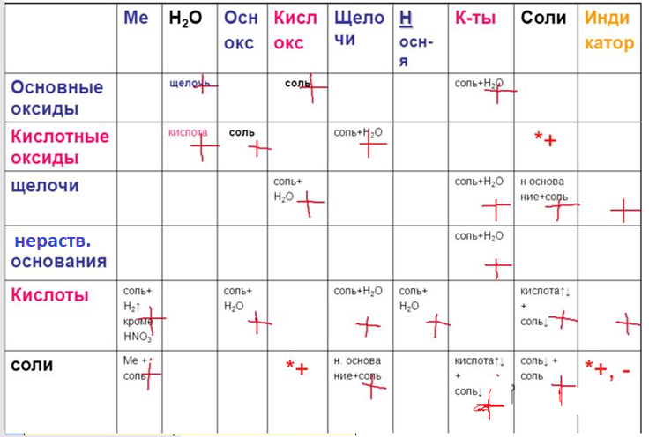
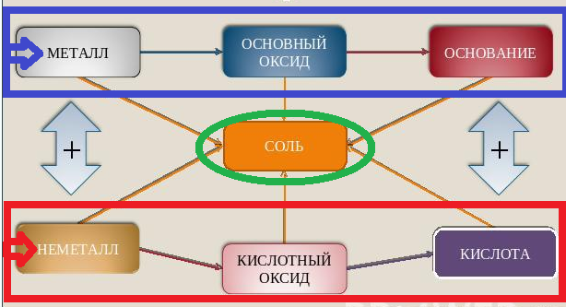
Соли: химические свойства

Slide 8

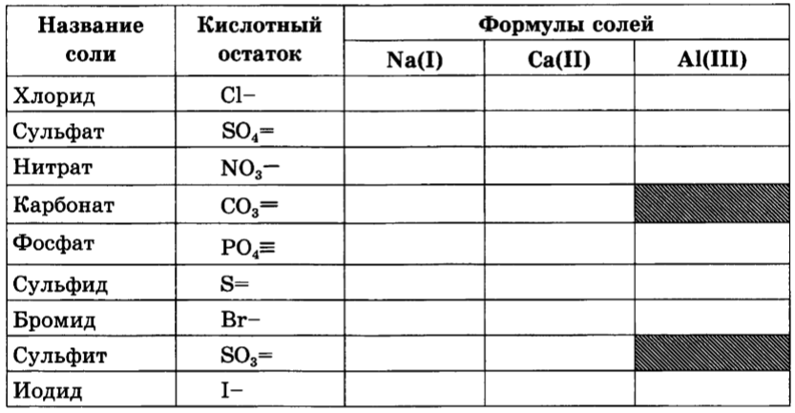

Домашнее задание
Задание 1.
Задание 2.
Используя растворы серной кислоты, гидроксид бария и бромид железа (II) получите с помощью реакций максимально большое количество сложных веществ.
Задание 3. Запишите уравнения, при помощи которых можно осуществить следующие превращения

Slide 9
В школьном коридоре были найдены два обрывка разорванных шпаргалок. На одном были написаны формулы исходных веществ, на другом – продуктов реакции. Ваша задача восстановить недостающие части

